Slide 1
第十章 内部排序
10.1 概述
10.2 插入排序
10.3 交换排序
10.4 选择排序
10.5 归并排序
10.6 基数排序
10.7 各种内部排序方法比较
本章学习要点 习题与上机作业
数据结构---第十章 内部排序
1

Slide 2
在当今社会里，人们经常面临要在浩如烟海的信息中
查找某条信息。要使这种查找操作有效，就必须按某种合
理的次序存储信息。例如，若图书馆的书籍及文献资料不
是分门别类地存储，我们又如何能迅速找到自己所需借阅
的资料呢？又比如，英文字典若不是按字母顺序排列词条，
你又如何查找某个单词呢？本章介绍的排序正是这样一种
操作，它将要处理的信息，按照某种次序重新排列，使之
有序。

Slide 3
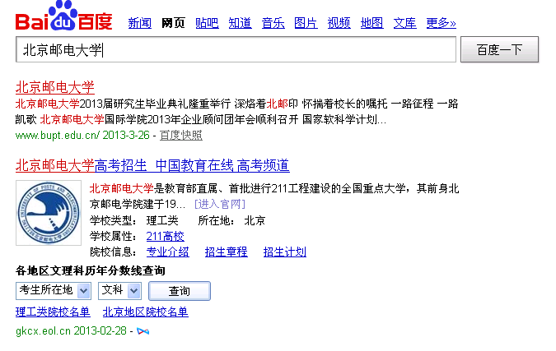

Slide 4


Slide 5
10.1 概述
10.1.1 什么是排序
其目的是将一组“无序”的记录序列调整为“有序”的记录序列，是根据记录关键字的值的非递减或者非递增（递增或者递减）的关系将文件记录的次序重新排列。
[例] 将下列关键字序列：
52, 49, 80, 36, 14, 58, 61, 23, 97, 75
调整为：
14, 23, 36, 49, 52, 58, 61 ,75, 80, 97
数据结构---第十章 内部排序

Slide 6
10.1.2 排序的分类
[根据排序时文件记录的存放位置]
内部排序：排序过程中将全部记录放在内存中处理。
外部排序：排序过程中需在内外存之间交换信息。
[根据排序前后相同关键字记录的相对次序]
稳定排序：设文件中任意两个记录的关键字值相同，即K_{i}=K_{j}(i≠j)，若排序之前记录R_{i}领先于记录R_{j} ，排序后这种关系不变(对所有输入实例而言)。
不稳定排序：只要有一个实例使排序算法不满足稳定性要求。
数据结构---第十章 内部排序

Slide 7
key ptr
[根据存储结构划分排序的种类]
顺序存储
链式存储
地址存储: 待排记录顺序存储，排序时只对辅助
表(关键字+指针)的表目进行物理重排。
[根据内部排序的方法]
插入排序 交换排序
选择排序 归并排序
基数排序
[根据排序算法所需的辅助空间]
就地排序： O(1) 非就地排序： O(n)或与n有关
数据结构---第十章 内部排序

Slide 8
内部排序的过程是一个逐步扩大记录的有序序列长度的过程。
有序序列区
无 序 序 列 区
经过一趟排序
有序序列区
无 序 序 列 区
内部排序方法基于不同的“扩大” 有序序列长度的方法。
数据结构---第十章 内部排序

Slide 9
10.1.3 评价排序算法的主要标准
[时间开销]
考察算法的两个基本操作的次数：
  比较关键字
  移动记录
算法时间还与输入实例的初始状态有关时，分情况：
  最好
  最坏
  平均
[空间开销]
所需的辅助空间
数据结构---第十章 内部排序

Slide 10
讨论约定
(1)顺序存储
(2)按记录关键字非递减，关键字为整数
#define MAXSIZE 20
typedef int KeyType;
typedef struct {
KeyType key;
InfoType otherinfo;
} RedType;
typedef struct{
RedType r[MAXSIZE+1]; //r[0]闲置或作哨兵
int length;
}SqList;
SqList L；
0 1 2 … L.length … MAXSIZE
L.r
r₁ r₂ r_{i} r_{n}
数据结构---第十章 内部排序

Slide 11
10.2 插入排序
一趟直接插入排序的基本思想：
有序序列R[1..i-1]
无序序列 R[i..n]
R[i]
不同的具体实现方法导致不同的算法描述：
  直接插入排序（基于顺序查找）
  折半插入排序（基于折半查找）
  表插入排序 （基于链表存储）
  希尔排序 （基于逐趟缩小增量）
有序序列R[1..i]
无序序列 R[i+1..n]
数据结构---第十章 内部排序

Slide 12
直接插入排序
20, 8, 15, 32, 1, 25, 78, 12
有序序列
无序序列

Slide 13
直接插入排序
20, 8, 15, 32, 1, 25, 78, 12
8, 20, 15, 32, 1, 25, 78, 12
8, 15, 20, 32, 1, 25, 78, 12
8, 15, 20, 32, 1, 25, 78, 12
1, 8, 15, 20, 32, 25, 78, 12
1, 8, 15, 20, 25, 32, 78, 12
1, 8, 15, 20, 25, 32, 78, 12
1, 8, 12, 15, 20, 25, 32, 78

Slide 14
直接插入排序
20, 8, 15, 32, 1, 25, 78, 12
有序序列
无序序列
void Sort (int R[], int n)
{
for(i=2; i<=n; i++) {
x = R[i];
for(j=i-1; R[j]>x && j>=1; j--)
R[j+1] = R[j];
R[j+1] = x;
}
}

Slide 15
10.2.1 直接插入排序（增量法）
利用 “顺序查找”实现“在R[1..i-1]中查找R[i]的插入位置”
[ 示例 ] { R(0) R(-4) R(8) R(1) R(-4) R(-6) } n=6
i=1 [ 0 ] -4 8 1 -4 -6
i=2 [ -4 0 ] 8 1 -4 -6
i=3 [ -4 0 8 ] 1 -4 -6
i=4 [ -4 0 1 8 ] -4 -6
i=5 [ -4 -4 0 1 8 ] -6
i=6 [ -6 -4 -4 0 1 8 ]
[算法思想] 每次使有序区增加一个记录
稳定排序
数据结构---第十章 内部排序

Slide 16
[算法步骤]
0 1 i-1 i i+1 n
r[0..n]
r[i] (有序区) (无序区)
循环(n-1)次，初值 i=2
1) 若r[i]<r[i-1]，则把第i个记录取出保存在r[0]中，j=i-1
2 )若r[0]< r[j]，则r[j]后移一位，j=j-1，转2)；
否则r[0]放在r[j+1]处，i=i+1，转1)
[算法描述]
j
void InsertSort (SqList &L)
{ for (i=2; i<=L.length; i++)
if (LT(L.r[i].key,L.r[[i-1].key)) {
L.r[0] = L.r[i]; L.r[i] = L.r[i-1];
for (j=i-2; L.r[0].key < L.r[[j].key; j--)
L.r[j+1] = L.r[j];
L.r[j+1] = L.r[0];
}
}//InsertSort
数据结构---第十章 内部排序

Slide 17
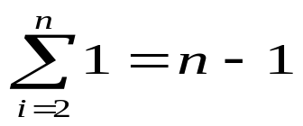
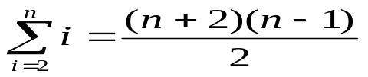

[哨兵/监视哨的作用]
简化边界条件的测试，提高算法时间效率。
[性能分析]
最好情况(原始数据按正序即非递减序排列)
C_{min}= M_{min}= 0
最坏情况(原始数据按逆序即非递增序排列)
C_{max}= M_{max}=
随机情况
C_{avg}=(C_{min}+ C_{max})/2≈n²/4 M_{avg} ≈n²/4
时间复杂度O(n²)
辅助空间复杂度O(1)
数据结构---第十章 内部排序

Slide 18
[改进措施]
折半插入排序
算法思想：将循环中每一次在区间 [1,i-1] 上为确定插入位置的顺序查找操作改为折半查找操作。
效果：减少关键字间的比较次数。
2-路插入排序
算法思想：设置与r同样大小的辅助空间d，将r[1]赋值给d[1]，将d看作循环向量。对于r[i] (2≤i≤n)，若r[i]≥d[1]，则插入d[1]之后的有序序列中，反之则插入d[1]之前的有序序列中。(避免r[1]关键字最小/最大)
效果：减少记录的移动次数。
表插入排序
算法思想：构造静态链表，用改变指针来代替移动记录操作
效果：减少记录的移动次数。
r[1]
d
数据结构---第十章 内部排序

Slide 19
10.2.2 希尔排序(渐减/缩小增量排序)
对待排记录序列先作“宏观”调整，再作“微观”调整。
[算法思想的出发点]
直接插入排序在待排序列的关键字基本有序时，效率较高
在待排序的记录个数较少时，效率较高
[算法思想]
先选定一个记录下标的增量d，将整个记录序列按增量d从第一个记录开始划分为若干组，对每组使用直接插入排序的方法；然后减小增量d，不断重复上述过程，如此下去，直到d=1(此时整个序列是一组)。
数据结构---第十章 内部排序

Slide 20
[ 示例 ]
<初态> 46 82 52 40 67 31 40 73 53 76
d₁=5 31 46
40 82
52 73
40 53
67 76
不稳定排序
<第一趟结果> 31 40 52 40 67 46 82 73 53 76
d2=3 31 40 76 82
40 67 73
46 52 53
<第二趟结果> 31 40 46 40 67 52 76 73 53 82
d3=1
<第三趟结果> 31 40 40 46 52 53 67 73 76 82
数据结构---第十章 内部排序

Slide 21
[ 算法描述]
void ShellSort (SqList &L, int dlta[ ], int t)
//按增量序列dlta[0..t-1]对顺序表L作希尔排序
{ for (k = 0; k < t; k++) {
dk = dlta[k]; //增量序列函数，如: ……15,7,3,1
for (i=dk+1; i <=L.length; i++)
if (L.r[i].key < L.r[i-dk].key) {
L.r[0] = L.r[i]; //r[i]需插入时，暂存在r[0]
for (j=i-dk; j>0 && L.r[0].key <L.r[j].key; j -= dk)
L.r[j+dk] = L.r[j];
r[j+dk] = r[0];
}
}//ShellSort
0 1 dk+1 2dk+1 3dk+1 n
i
i++
0 1 i-dk i n
j-=dk
j
数据结构---第十章 内部排序

Slide 22
[性能分析]
时间复杂度取决于n和dlta[]序列
如何选择最佳dlta[]序列，目前尚未解决
  最后一个增量值必须为1
  避免增量序列中的值（尤其是相邻的值）有公因子
实验结果：当n较大时，比较和移动次数约在n^{1.25}到1.6n^{1.25}。
就地排序
数据结构---第十章 内部排序

Slide 23
10.3 交换排序
10.3.1 起泡排序(冒泡排序)
[算法思想]
将两个相邻记录的关键字进行比较，若为逆序则交换两者位置，小者往上浮，大者往下沉。
[算法步骤]
记录1和2、2和3、……、(n-1)和n的关键字比较(交换)；
记录1和2、2和3、……、(n-2)和(n-1)的关键字比较(交换)；
……
直到某一趟不出现交换操作为止。
数据结构---第十章 内部排序

Slide 24
[ 示例 ]
<初态> <第一趟> <第二趟> <第三趟> <第四趟>
0 -4 -4 -6 -6
-4 0 -6 -4 -4
8 -6 -4 -4 -4
-6 -4 0 0 0
-4 1 1 1 1
1 8 8 8 8
sorted F F F T
稳定排序
数据结构---第十章 内部排序

Slide 25
[ 算法描述]
void BubbleSort (SqList &L)
{ n=L.length;
for (i=0;i<n-1;i++)
for (j=1;j<n-i;j++)
if (L.r[j].key>L.r[j+1].key) {
L.r[j]←→L.r[j+1];
}
}
}// BubbleSort
数据结构---第十章 内部排序

Slide 26
[ 算法描述]
void BubbleSort (SqList &L)
{ n=L.length; sorted=FALSE;
for (i=0;i<n-1 && (! sorted) ;i++)
sorted=TRUE;
for (j=1;j<n-i;j++)
if (L.r[j].key>L.r[j+1].key) {
L.r[j]←→L.r[j+1];
sorted=FALSE;
}
}
}// BubbleSort
数据结构---第十章 内部排序

Slide 27
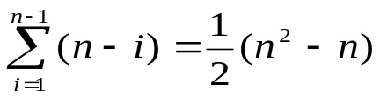
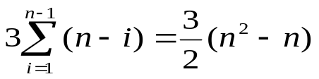
[性能分析]
最好情况(原始数据按正序即非递减序排列)
C_{min}=n-1 M_{min}=0
最坏情况(原始数据按逆序即非递增序排列)
C_{max}= M_{max}=
时间复杂度O(n²)
辅助空间复杂度O(1)
[算法的改进]
每趟排序中，记录最后一次发生交换的位置
例：{54，32，16，55，103，727，834，1006}
双向交替扫描，改进数据不对称性：
上→下，最重沉底；下→上，最轻升顶。
例：{12，18，42，44，45，67，94，10}
数据结构---第十章 内部排序

Slide 28
10.3.2 快速排序(分划交换排序/分治法)
[分治算法原理]
1)分解：将原问题分解为若干子问题
2)求解：递归地解各子问题，若子问题的规模足够小，则直接求解
3)组合：将各子问题的解组合成原问题的解
[快速排序算法思想]
指定枢轴/支点/基准记录r[p](通常为第一个记录)，通过一趟排序将其放在正确的位置上，它把待排记录分割为独立的两部分，使得
左边记录的关键字 ≤ r[p].key ≤ 右边记录的关键字
对左右两部分记录序列重复上述过程，依次类推，直到子序列中只剩下一个记录或不含记录为止。(可以用递归方法实现)
数据结构---第十章 内部排序

Slide 29
[ 一趟快速排序示例 ]
0 1 2 3 4 5 6 7 8
<初态> { (49) 38 65 97 76 13 27 49 }
i j
27 38 65 97 76 13 ( ) 49
i j
27 38 ( ) 97 76 13 65 49
i j
27 38 13 97 76 ( ) 65 49
i j
27 38 13 ( ) 76 97 65 49
i j
<一趟结束> {27 38 13} 49 {76 97 65 49 }
49
(i =j)
数据结构---第十章 内部排序

Slide 30
[算法描述]
void QuickSort ( SqList &L )
// 对顺序表 L 进行快速排序
{ QSort ( L, 1, L.length );
} // QuickSort
void QSort ( SqList &L，int low, int high )
//对顺序表 L中的子序列L.r[low..high] 进行快速排序
{ if ( low < high ) {
pivotloc = Partition(L, low, high ) ;
Qsort (L, low, pivotloc-1) ;
Qsort (L, pivotloc+1, high )
}
} // QSort
数据结构---第十章 内部排序

Slide 31
[算法描述]（续）
int Partition ( SqList &L，int low, int high )
{ L.r[0] = L.r[low];
pivotkey = L.r[low].key;
while ( low < high ) {
while ( low < high && L.r[high].key >= pivotkey ) --high;
L.r[low] = L.r[high];
while ( low < high && L.r[low].key <= pivotkey ) ++low;
L.r[high] = L.r[low];
}
L.r[low]=L.r[0];
return low;
}//Partition
数据结构---第十章 内部排序

Slide 32
[性能分析]
最坏情况(原始数据正/逆序排列)
C_{max}=(n-1)+(n-2)+……+1=n(n-1)/2 M_{max} ≤ C_{max} O(n²)
最好情况：每次划分的结果是基准的左、右两个无序子区间的长度大致相等
C_{min}≤ O(nlgn) M_{min} ≤ C_{min} O(nlog₂n)
平均时间性能 T_{avg}(n)=kn ln(n)
k：某个常数； n：待排序序列中记录个数
就平均时间而言，快速排序是目前被认为最好的一种内部排序方法。
辅助空间复杂度 最好情况 O(log₂ n)
最坏情况 O(n)
L=n
L
L/2
L/2
…… ……
1
1
1
数据结构---第十章 内部排序

Slide 33
[算法的改进]
合理选择枢轴记录可改善性能。例如，
  三者取中
  随机产生
[算法的稳定性]
是非稳定排序
反例 [ 2，2，1 ]：{1 2 } 2 { }
思考：在单链表存储结构上如何实现快速排序？
数据结构---第十章 内部排序

Slide 34
10.4 选择排序
10.4.1 简单选择排序(直接选择排序)
[算法思想]
每次从待排序列中选出关键字最小记录作为有序序列中最后一个记录，直至最后一个记录为止。
[ 示例 ] （n=8）
<初态> 49 38 65 97 76 49 13 27
<第1趟> 13 38 65 97 76 49 49 27
<第2趟> 13 27 65 97 76 49 49 38
<第3趟> 13 27 38 97 76 49 49 65
<第4趟> 13 27 38 49 76 97 49 65
<第5趟> 13 27 38 49 49 97 76 65
<第6趟> 13 27 38 49 49 65 76 97
<第7趟> 13 27 38 49 49 65 76 97
（每趟排序使有序区增加一个记录）
不稳定排序
数据结构---第十章 内部排序

Slide 35
void SelectSort(SqList &L)
{ for (i=1;i<L.length;i++)
{ j=i;
for (k= i + 1; k<=L.length; k++)
if (L.r [ j ] .key > L.r [ k ].key) j= k;
if (i!=j) L.r[i] ←→ L.r[j];
}
}//SelectSort
[算法描述]
[性能分析]
总的比较次数与记录排列的初始状态无关
C=(n-1)+(n-2)+...+2+1=n(n-1)/2
移动次数 最坏情况：M_{max} = 3(n-1)
初始记录正序时：M_{min} = 0
平均时间复杂度O(n²)
辅助空间复杂度O(1)
简单选择排
序记录移动
次数少
数据结构---第十章 内部排序

Slide 36
10.4.2 树形选择排序(锦标赛排序)
[算法思想]
锦标赛名次产生过程。
较简单选择排序减少“比较”次数。
[示例] 23
23 40
38 23 40 ∝
46 38 23 38 40 ∝
[性能] 除第一次外，每次都走了树的一条分支，故其时间复杂度为 O( n log₂ n )。
[缺陷] 辅助空间较多；需与“最大值”进行多余的比较
38
23
38
46
40
38
稳定排序
38
38
46
∝
38
40
46
38
∝
∝
46
∝
∝
∝
∝
∝
数据结构---第十章 内部排序

Slide 37
10.4.3 堆排序
[特点]
  较直接选择排序减少重复比较；
  较树形选择排序减少辅助存储空间(仅需一个)
[(二叉)堆的定义]
n个关键字的序列（ k₁, k₂,..., k_{n}）当且仅当满足下列条件之一：
(1)K_{i}≤K_{2i} 且 K_{i}≤K_{2i+1} 小根堆
(2)K_{i}≥K_{2i} 且 K_{i}≥K_{2i+1} 大根堆
则称该序列为一个堆。
[堆对应于完全二叉树的顺序存储结构]
( i=1,2,...,⎣n/2⎦ )
大根堆
96
96 83 27 38 11 9
83
27
1 2 3 4 5 6
38
11
9
数据结构---第十章 内部排序

Slide 38
[堆排序基本思想]
将初始文件R[1..n]建成一个大根堆；
第1趟：将关键字最大的记录(堆顶)R[1]与无序区
的最后一个记录R[n]交换；再将新的无序
区R[1..n-1]调整为堆；
第2趟：将R[1]与R[n-1]交换；
再将新的无序区R[1..n-2]调整为堆；
......
第i趟：将R[1]与R[n-i+1]交换；
再将新的无序区
R[1..n-i]调整为堆；
......直到执行完第(n-1)趟为止。
R[1]
…… ……
……
数据结构---第十章 内部排序

Slide 39
[堆排序需解决的两个问题]
如何由一个无序序列建成一个堆？
如何在输出堆顶元素之后，调整剩余元素，使之成为一个新的堆？
1）调整堆的方法——筛选
97
38
76
76
65
76
65
50
65
50
49
13
27
50
49
13
27
38
49
13
27
堆
堆
堆
38
97
97
堆
27
65
50
65
50
27
38
49
13
76
38
49
13
76
堆
数据结构---第十章 内部排序
97
97

Slide 40
2）将初始记录序列R[1..n]建成大根堆
依次把以i=⎣n/2⎦，⎣n/2⎦-1，⎣n/2⎦-2，......，1为根的子树调整为堆，则完成了整个建堆的过程。
（49，38，13，50，76，65，27，97）
49
49
49
38
13
38
13
38
65
50
76
65
27
97
76
65
27
97
76
13
27
97
50
50
49
97
97
65
76
65
50
76
13
27
50
49
13
27
38
38
数据结构---第十章 内部排序

Slide 41
[算法描述]
0 1 2 3 n
typedef SqList HeapType;
void HeapSort(HeapType &H)
{ for (i = H. length / 2; i > 0; i--) HeapAdjust(H, i, H.length);
for (i=H.length; i>1; i--) {
H.r[1]←→H.r[i];
HeapAdjust(H, 1, i-1);
}
}//HeapSort
void HeapAdjust(HeapType &H, int s, int m)
{ rc=H.r[s];
for (j=2*s;j<=m;j*=2) {
if (j<m && H.r[j].key < H.r[j+1].key) j++;
if (rc.key > H.r[j].key) break;
H.r[s] = H.r[j]; s=j;
}
H.r[s]=rc;
}//HeapAdjust
rc s
j
。。。。。。。
。。。
m
数据结构---第十章 内部排序

Slide 42
[算法分析]
最坏情况O(nlog₂n)
  建初始堆时，比较次数≤4n
  反复调整堆时，比较次数<2n⎣log₂n⎦
实验表明：平均性能接近于最坏性能O(nlog₂n)
辅助空间复杂度：O(1)
不稳定排序
对记录数较大的文件很有效
数据结构---第十章 内部排序

Slide 43
10.5 归并排序(合并排序)
[归并的概念]
指将两个或两个以上的同序序列归并成一个序列的操作。
10.5.1 两路归并排序
[算法思想]
第1趟：将待排序列R[1..n]看作n个长度为1的有序子序列，两两归并，得到⎡n/2⎤个长度为2的有序子序列(或最后一个子序列长度为1)；
第2趟：将上述⎡n/2⎤个有序子序列两两归并；
...…
直到合并成一个序列为止。
数据结构---第十章 内部排序

Slide 44
[示例 ] (n=7)
<初态> (49) (38) (65) (97) (76) (49) (13)
<第1趟> (38 49) (65 97) (49 76) (13)
<第2趟> (38 49 65 97) (13 49 76)
<第3趟> (13 38 49 49 65 76 97)
[性能分析]
任何情况时间复杂度O(nlog₂n)
空间复杂度O(n)
很少用于内部排序
稳定排序
数据结构---第十章 内部排序

Slide 45
[递归算法描述]
s m t
Void MergeSort(SqList &L)
// 将顺序表 L 进行归并排序
{ Msort ( L.r, L.r, 1, L.length ) ；
}//MergeSort
Void Merge(RedType SR[ ], RedType &TR[], int i, int m, int n)
// 将有序的SR[i..m] 和 SR[m+1..n]归并为有序的TR[i..n]
{ for (j=m+1, k=i; i<=m && j<=n; k++) {
if ( SR[i].key <= SR[j].key)
TR[k] = SR[i++];
else
TR[k] = SR[j++];
}
if (i<=m) TR[k..n] = SR[i..m];
if (j<=n) TR[k..n] = SR[j..n];
}//Merge
Void MSort( RedType SR[], RedType &TR1[], int s, int t )
// 将 SR[s..t] 归并排序为 TR1[ s..t]
{ if ( s == t ) TR1[s] = SR[s];
else {
m = ( S+ t)/2 ; // 将SR[s..t]分为SR[s..m]和SR[m+1..t]
Msort(SR,TR2, s,m); // 将SR[s..m]归并为有序的TR2[s..m]
Msort(SR,TR2,m+1, t);
// 将SR[m+1..t]归并为有序的TR2[m+1..t]
Merge(TR2,TR1,s,m, t);
// 将TR2[s..m]和TR2[m+1..t] 归并到TR1[s..t]
}
}//MSort
j
i m n
SR
TR
k
数据结构---第十章 内部排序

Slide 46
[非递归算法描述]
s1 t1s2 t2
r
TR
void MergeSort (SqList &L)
{ len =1; n= L.Length;
while ( len < n ) {
s1= 1;
while (s1 + len <= n ) {
t1 = s1 +len - 1; t2 = t1 + len ;
if (t2 > n) t2 = n;
Merge ( L.r, TR, s1, t1, t2);
s1 = t2+1;
}
for (i = 1; i<s1; i++) L.r [ i ] = TR[ i ];
len = len*2;
}
}//MergeSort
len len
数据结构---第十章 内部排序

Slide 47
10.5.2 自然两路归并排序
[特点]
以游程(自然的有序段)作为子序列进行归并，可以比直接两路归并更有效。
[示例]
503 87 512 61 908 170 897 275 653 426 154 512
503 512 61 275 897 908 170 653 512 426 154 87
87 154 426 503 512 512 653 908 897 275 170 61
61 87 154 170 275 426 503 512 512 653 897 908
不稳定排序
数据结构---第十章 内部排序

Slide 48
10.6 基数排序(分配排序)
[特点] 通过“分配”和“收集”过程来实现排序，时间复杂度可以突破基于关键字比较一类方法的下界O(nlgn)，达到O(n)。
[方法] 借助多关键字排序的思想对单关键字排序
[多关键字排序示例] 扑克牌排序(点数+花色)
双关键字 花色：♣<♦<♥<♠
点数：2<3<…<Q<K<A
“花色”地位高于“面值”
最高位优先法（ MSD法, Most Significant Digit first）
按花色分成4堆；
对每一堆：按面值分堆；
从小到大排序；
按花色从小到大排序
数据结构---第十章 内部排序

Slide 49
最低位优先法（ LSD法, Least Significant Digit first）
按点数大小分成13堆；
按点数从小到大收集起来；
再按花色分成四堆；
按花色从小到大收集起来
[MSD与LSD不同特点]
按MSD排序，必须将序列逐层分割成若干子序列，然后对各子序列分别排序
按LSD排序，不必分成子序列，对每个关键字都是整个序列参加排序；并且可不通过关键字比较，而通过若干次分配与收集实现排序
数据结构---第十章 内部排序

Slide 50
[基数排序算法思想] 借鉴LSD法
设参加排序的序列为K={K₁, K₂,..., K_{n}}，
其中K_{i}是d位rd进制的数，rd称为基数；
d由所有元素中最长的一个元素的位数计量，
K_{i} = K_{i}⁰ K_{i}¹... K_{i}^{d-1}
从低位到高位依次对K^{j}(j=d-1, d-2, ..., 0)根据基数分配，再按基数递增序收集，则可得有序序列。
[例 ]
(1) K={3621 0724 8385 0075 0514 7368 0008 }
rd=10, d=4
(2) K={Zhang Wang Li Zhao}
rd=27, d=5
高 低
数据结构---第十章 内部排序

Slide 51
[链式基数排序示例] { 477 241 467 5 363 81 5 }
rd=10 d=3
第1趟：分配 [0] [1] [2] [3] [4] [5] [6] [7] [8] [9]
241 363 5 477
81 5 467
收集 {241 81 363 5 5 477 467}
第2趟：分配 [0] [1] [2] [3] [4] [5] [6] [7] [8] [9]
5 241 363 477 81
5 467
收集 {5 5 241 363 467 477 81}
第3趟：分配 [0] [1] [2] [3] [4] [5] [6] [7] [8] [9]
5 241 363 467
5 477
81
收集 {5 5 81 241 363 467 477 }
稳定排序
数据结构---第十章 内部排序

Slide 52
[数据结构]
r[0..n]
key otheritem next
0
1
2
n
1
2
主：静态链表r[0..n]
  数据域( key + otheritem )：记录
  指针域( next )：下一个记录的序号
辅：f[0..rd-1] 各链式队列头指针
e[0..rd-1] 各链式队列尾指针
[数据结构定义]
3
0
f e
#define MAX_NUM_OF_KEY 8 //可容纳的最多子关键字个数
#define RADIX 10 //关键字的基数rd
#define MAX_SPACE 10000 //记录空间可容纳的最多记录数
typedef struct {
KeysType key[MAX_NUM_OF_KEY];
InfoType otheritem;
int next;
}SLCell;
typedef struct {
SLCell r[MAX_SPACE]; //r[0]为头结点
int keynum ; //实际划分的关键字位数d
int recnum; //实际记录数
}SLList;
Typedef int ArrType[RADIX];
0
rd-1
0
0
0
数据结构---第十章 内部排序

Slide 53
[算法描述]
主过程 RadixSort
  分配过程：Distribute
  收集过程：Collect
void RadixSort (SLList &L)
{ for (i = 0; i<L.recnum; i++)
L.r [ i ].next = i+1;
L.r[L.recnum].next =0; //将L改造为静态链表
for (i = 0; i<L.keynum; i++) {
Distribute(L.r, i, f, e);
Collect(L.r, i, f, e);
}
}//RadixSort
数据结构---第十章 内部排序

Slide 54
void Distribute (SLCell &r, int i, ArrType &f, ArrType &e)
{ for (j=0; j<RADIX; j++) f[j]=0;
for (p=r[0].next; p; p=r[p].next) {
j=ord(r[p].keys[i]); //求记录中关键字的第i位的队列编号
if (!f[j]) f[j]=p;
else r[e[j]].next=p;
e[j]=p;
}
}//Distribute
void Collect (SLCell &r, int i, ArrType &f, ArrType &e)
{ for (j=0; !f[j]; j++); //找第一个非空子队列
r[0].next=f[j]; t=e[j];
while (j<RADIX) {
for (j++; j<RADIX-1 && !f[j]; j++); //找下一个非空子队列
if ( f[j] ) { r[t].next=f[j]; t=e[j];} //链接
}
r[t].next=0;
}//Collect
数据结构---第十章 内部排序

Slide 55
[链式基数排序的性能分析]
设记录数为n，关键字位数为d, 基数为rd
每一趟：分配O(n) 收集O(rd)
d趟总计：O(d(n+rd))⇒O(n) 通常d, rd均为常数
辅助空间
  n个指针域（游标）空间
  队头指针数组f[0..rd-1]和队尾指针数组e[0..rd-1]
辅助空间复杂度：O(rd+n)
数据结构---第十章 内部排序

Slide 56
10.7 各种内部排序方法的比较
排序方法 最好时间 平均时间 最坏时间 辅助空间 稳定性
直接插入 O(n) O(n²) O(n²) O(1) √
希尔 O(n^{1.3}) O(1) ×
冒泡 O(n) O(n²) O(n²) O(1) √
快速 O(nlog₂n) O(nlog₂n) O(n²) O(log₂n) ×
简单选择 O(n²) O(n²) O(n²) O(1) ×
堆 O(nlog₂n) O(nlog₂n) O(nlog₂n) O(1) ×
归并 O(nlog₂n) O(nlog₂n) O(nlog₂n) O(n) √
基数 O(d(rd+n)) O(d(rd+n)) O(d(rd+n)) O(rd+n) √
数据结构---第十章 内部排序

Slide 57
按平均时间排序方法分为四类
O(n²)、O(nlgn)、O(n^{1+ε})、O(n)
快速排序是目前基于比较的内部排序中最好的方法
关键字随机分布时，快速排序的平均时间最短，堆排序次之，但后者所需的辅助空间少
数据结构---第十章 内部排序

Slide 58
排序应用
利用电商网站场景学习排序算法
  技术准备（利用计算机学科大模型）：Web开发、爬虫算法、数据库
  数据准备（利用计算机学科大模型）：构建上万量级的商品数据集
数据结构---第十章 内部排序

Slide 59
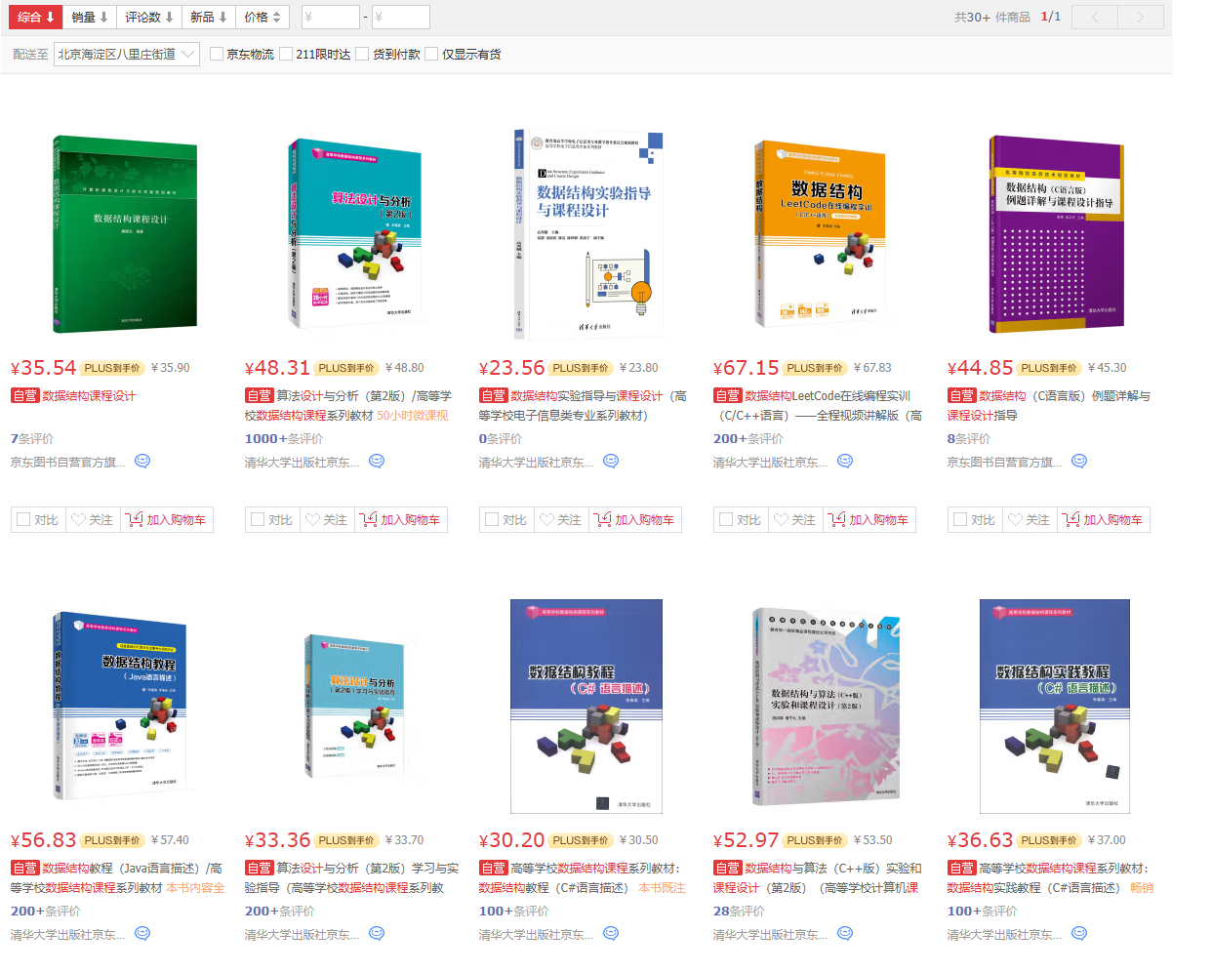
问题：查询结果排序（小数据量排序问题）
例：查询“数据结构课程设计”有几十件商品；对查询结果按照销量进行排序；
当n较小时如(n<50)，可采用直接插入或简单选择排序，前者是稳定排序，但后者通常记录移动次数少于前者。
文件初态基本按正序排列时，应选用直接插入、冒泡或随机的快速排序。
数据结构---第十章 内部排序

Slide 60

问题：查询结果排序（大数据量排序问题）
例：查询“笔记本电脑”有几万件商品；对查询结果按照销量进行排序；
当n较大时，应采用时间复杂度为O(nlgn)的排序方法(主要为快速排序和堆排序)或者基数排序的方法，但后者对关键字的结构有一定要求
数据结构---第十章 内部排序

Slide 61

问题：查询结果排序（大数据量排序问题）
例：查询“笔记本电脑”有几万件商品；对查询结果按照销量进行排序；每件商品信息庞大。
当n较大时，为避免顺序存储时大量移动记录的时间开销，可考虑用链表作为存储结构（如插入排序、归并排序、基数排序）
快速排序和堆排序难于在链表上实现，可以采用地址排序的方法，之后再按辅助表的次序重排各记录
数据结构---第十章 内部排序

Slide 62

问题：第一页排序（top-K问题）
例：查询“笔记本电脑”有几万件商品；对查询结果按照销量进行排序；先显示第一页，多数用户只看前几件商品，只需对前top 60商品进行排序；
讨论：假设有 n 个值不同的元素存于顺序结构中，要求不经排序选出前k (k<<n) 个最小元素，问哪些方法可用，哪些方法比较次数最少？这k个元素也要有序如何？
数据结构---第十章 内部排序

Slide 63
讨论：假设有 n 个值不同的元素存于顺序结构中，要求不经排序选出前k (k<<n) 个最小元素，问哪些方法可用，哪些方法比较次数最少？这k个元素也要有序如何？
选择排序或冒泡排序：k趟（数据比较次数约为kn次）；
快速排序：每次仅对第一个子序列划分，直至子序列长度小于等于k；长度不足k，则再对其后的子序列划分出补足的长度即可
（平均对数据比较2n次）
堆排序：先建小根堆，k-1次堆调整
（数据比较次数约为4n+(k-1)log₂n）
数据结构---第十章 内部排序

Slide 64

问题：分类排行榜（动态top-K问题）
例：分类排行榜中，在完成前top 10商品排序后，需要动态更新；
堆排序：先建小根堆，取出前K个构成的小根堆，每次新的数据比第K个小则插入小根堆，每次调整开销lgk
数据结构---第十章 内部排序

Slide 65
GPT-4O(实时对话，可插话、被打断)
Notebook KLM（处理文档，提炼摘要，以对话方式解读）
GPT-o1（链式思维，解决有深度的科学、数学、编程问题）
CLAUDE（通过视觉操作计算机）
MaskGCT（语音生成、克隆和视频配音）
CANVAS（创意画布、随意生成图像）
Bolt. New（自动编写代码、运行和部署）
数据结构---第十章 内部排序

Slide 66
本章学习要点
1. 了解排序的定义和各种排序方法的特点。熟悉各种方法的排序过程及其依据的原则。基于“关键字间的比较”进行排序的方法可以按排序过程所依据的不同原则分为插入排序、交换排序、选择排序、归并排序和计数排序等五类。
2. 掌握各种排序方法的时间复杂度的分析方法。能从“关键字间的比较次数”分析排序算法的平均情况和最坏情况的时间性能。
数据结构---第十章 内部排序

